Slide 1

자바스크립트 첫걸음

Slide 2
학습목표
자바스크립트로 무엇을 할 수 있는지 살펴봅니다.
자바스크립트 실습 환경을 구축합니다.
내용
자바스크립트의 발전
자바스크립트로 할 수 있는 일
실습 환경 구축
기본 실습 방법
웹 브라우저 실습 방법

Slide 3
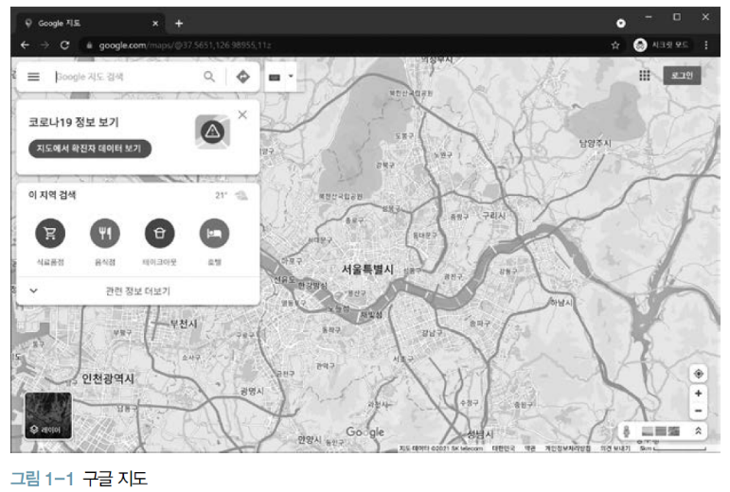
1. 자바스크립트의 발전
세계에서 가장 오해를 많이 받는 프로그래밍 언어
부수적인 프로그래밍 언어로 취급
풍부한 경험을 제공하는 인터넷 애플리케이션(RIA)
구글 지도의 등장
RIA : 풍부한 경험을 선사하는 웹 애플리케이션

Slide 4
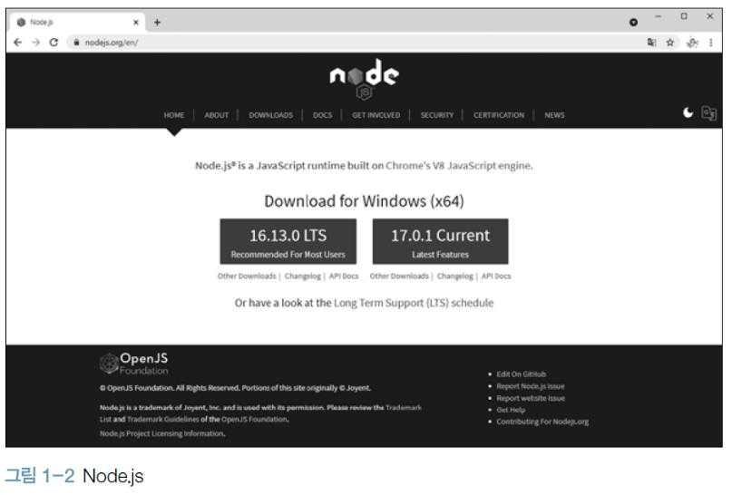
1. 자바스크립트의 발전
Node.js
2008년 9월 : 구글은 크롬 웹 브라우저의 베타 버전 발표
2009년 1월 이후 : 자바스크립트를 웹 브라우저가 아닌 곳에서도 사용할 수 있는 표준안 제시
CommonJS 표준 발표 이후 : CommonJS 표준과 V8 자바스크립트 엔진을 기반으로 Node.js를 개발

Slide 5
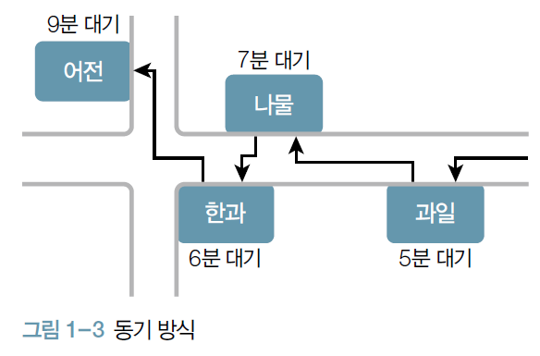
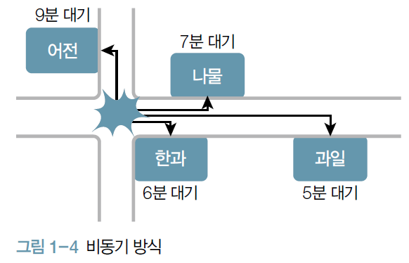
1. 자바스크립트의 발전
바쁜 명절에 재래시장에서 장보기
스레드^{Thread} : 효율적인 비동기 방식으로 장보기를 프로그래밍 언어로 구현하는 방법
Node.js : 모든 모듈(라이브러리)이 처음부터 비동기 기반의 프로그램을 만들 수 있도록 설계되어 초보자도 쉽게 프로그램을 만들 수 있음

Slide 6
2. 자바스크립트로 할 수 있는 일
웹 클라이언트 애플리케이션 개발
웹 브라우저에서 실행되는 웹 클라이언트 애플리케이션 개발이 목적
웹 브라우저에서 실행할 수 있는 유일한 프로그래밍 언어

Slide 7
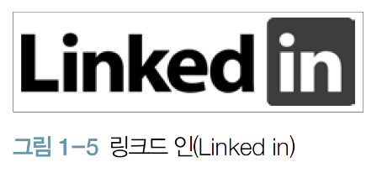
2. 자바스크립트로 할 수 있는 일
웹 서버 개발
기존에 웹 개발은 두 가지 이상의 프로그래밍 언어가 필요했음
Node.js가 등장하면서 웹 서버도 자바스크립트로 개발 가능
웹 페이지를 출력하지 않아도 웹 프로토콜(HTTP 또는 HTTPS 등)을 활용하면 웹 서버로 칭함. 페이팔 결제 시스템에도 Node.js를 활용
Node.js는 웹 개발과 관련해서 간단한 모듈들만 제공해서 데이터 처리와 예외 처리 등이 복잡하나, 빠르다는 장점이 있음

Slide 8
2. 자바스크립트로 할 수 있는 일
모바일 애플리케이션 개발
네이티브 애플리케이션
스마트폰에서 인식할 수 있는 프로그래밍 언어(자바, 스위프트 등)로 만든 애플리케이션
기업에서 애플리케이션을 만들 경우 2가지 언어로 만들기에 비용이 2배가 됨
자바스크립트를 사용하면 1개의 애플리케이션만 개발해도 스마트폰 동작 가능

Slide 9
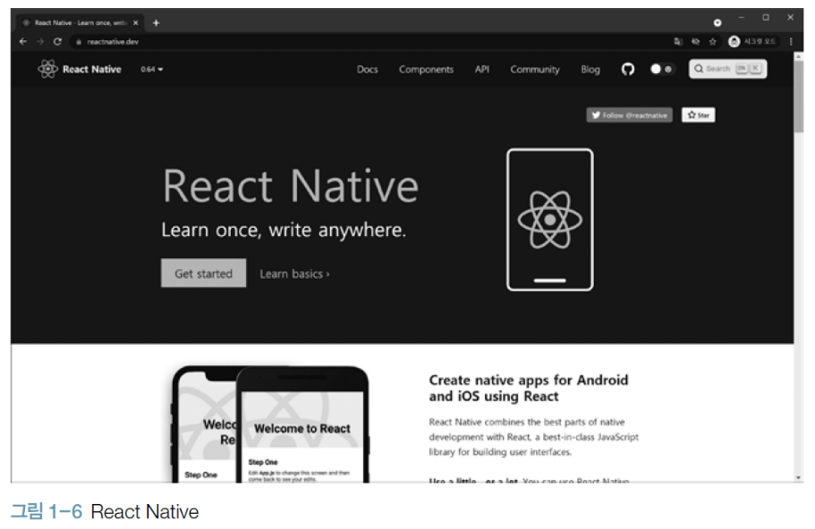
2. 자바스크립트로 할 수 있는 일
모바일 애플리케이션 개발
페이스북의 React Native
자바스크립트로 네이티브 애플리케이션을 개발(내부적으로 프로그래밍 언어를 변환)

Slide 10
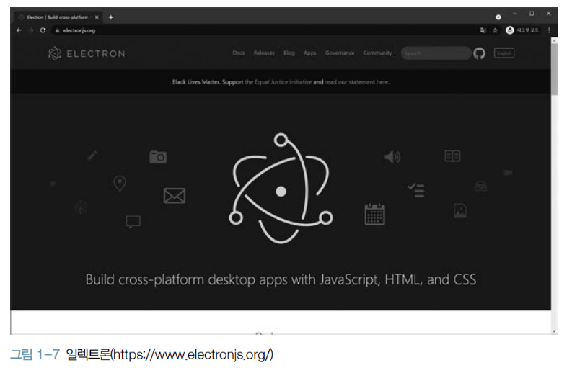
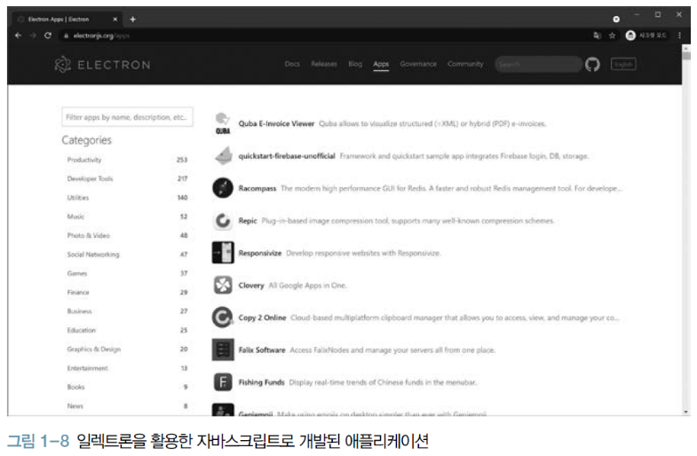
2. 자바스크립트로 할 수 있는 일
데스크톱 애플리케이션 개발
일렉트론^{Electron} 모듈 : 자바스크립트로 개발 전용 텍스트 에디터를 만들어 배포, 본격적으로 데스크톱 애플리케이션 개발

Slide 11
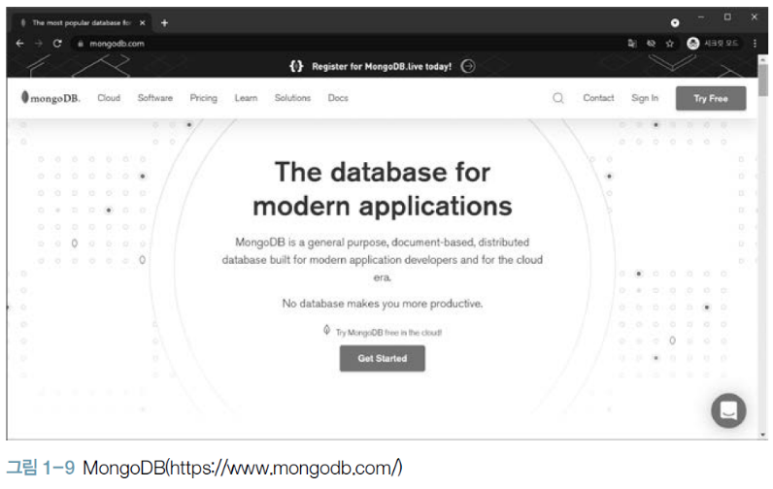
2. 자바스크립트로 할 수 있는 일
데이터베이스 관리
데이터베이스
데이터를 저장할 때 사용하는 프로그램
NoSQL : 기존의 SQL은 복잡하고 무거워 사용하기 쉬운 데이터베이스 등장
2016년 9월 기준으로 주사용 데이터베이스 엔진
Oracle, MySQL, Microsoft SQL Server, MongoDB, PostgreSQL

Slide 12
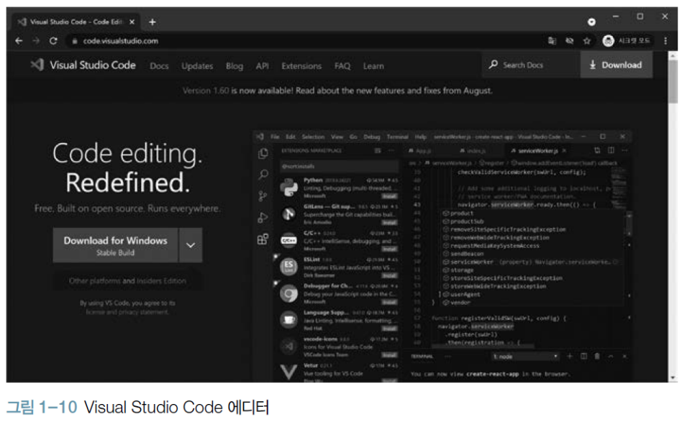
3. 실습 환경 구축
Visual Studio Code 설치
현재 개발 분야에서 가장 널리 사용되는 텍스트 에디터
https://code.visualstudio.com/ 에서 다운받아 설치

Slide 13
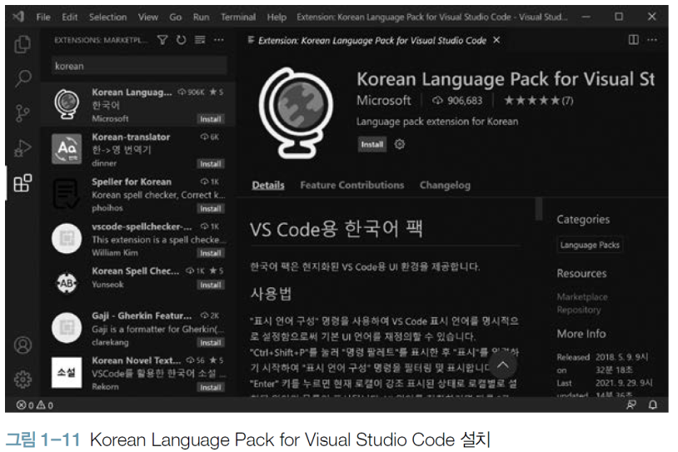
3. 실습 환경 구축
Visual Studio Code 설치
Visual Studio Code는 한국어 언어 패키지를 지원
Visual Studio Code 왼쪽에 있는 5개의 아이콘 중에서 가장 아래에 있는 아이콘(확장)을 선택
검색창에 ‘Korean Language Pack for Visual Studio Code’를 검색
[설치] 버튼을 눌러서 한국어 언어 패키지를 설치

Slide 14
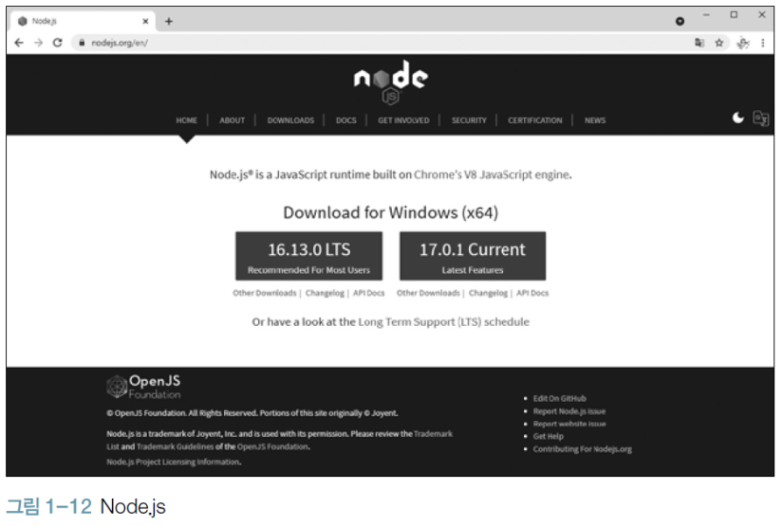
3. 실습 환경 구축
Node.js 설치
텍스트 에디터 : 자바스크립트 코드 작성
플랫폼 : 해당 코드 실행
Node.js 플랫폼은 https://nodejs.org/en/에서 다운로드

Slide 15
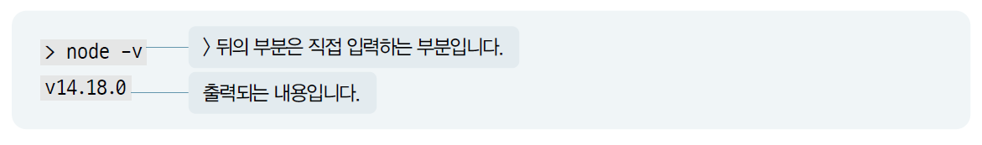
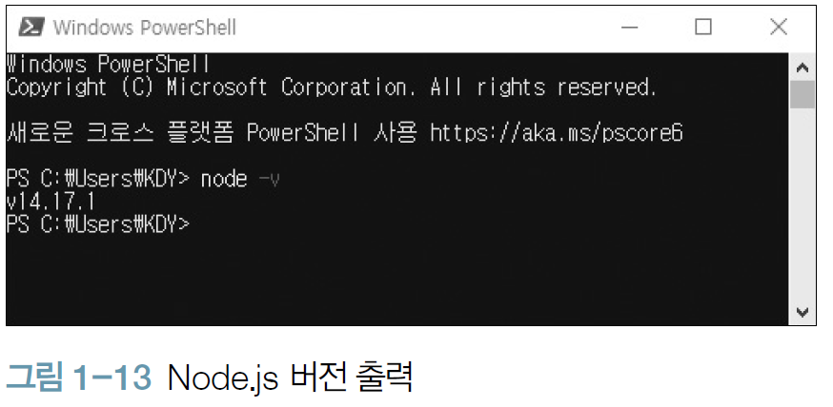
3. 실습 환경 구축
명령 프롬프트
설치된 Node.js 버전 출력

Slide 16
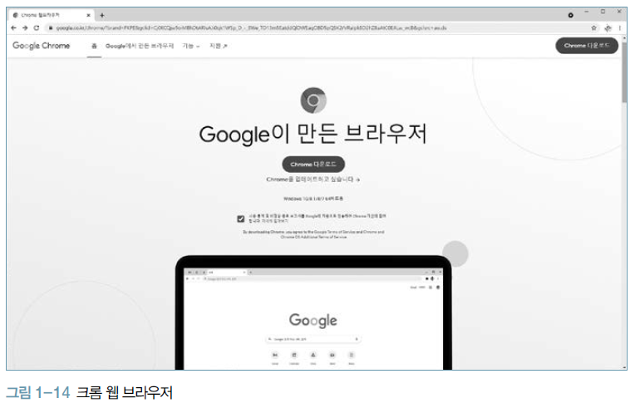
3. 실습 환경 구축
크롬 설치
자바스크립트 코드를 실행할 수 있는 플랫폼으로 오류 확인이 쉬운 크롬 웹 브라우저를 사용함

Slide 17
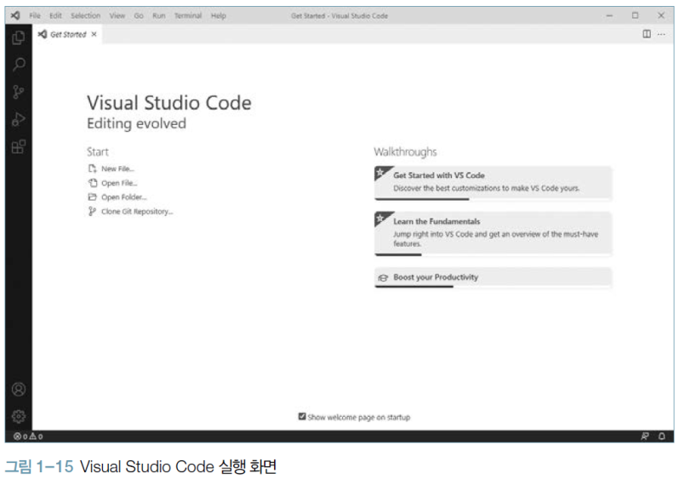
4. 기본 실습 방법
파일 생성
Atom 에디터 [File]-[New File] 메뉴 → [File]-[Save] ‘.js’ 확장자로 저장 → 코드 입력

Slide 18
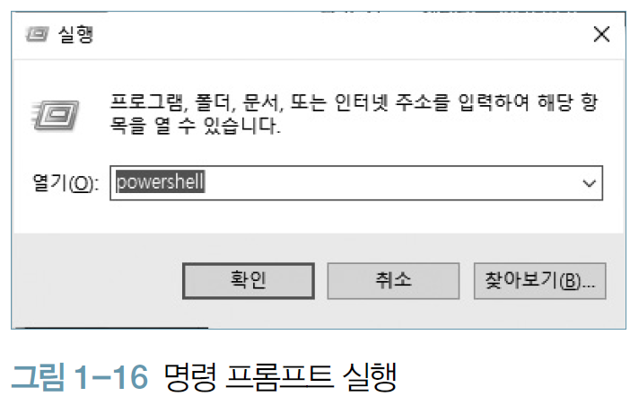
4. 기본 실습 방법
명령 프롬프트
‘cmd’를 입력하여 명령 프롬프트 실행
node 명령어로 생성한 파일 실행

Slide 19
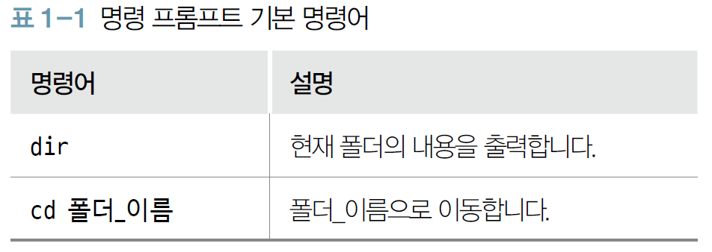
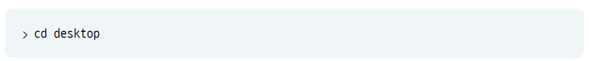
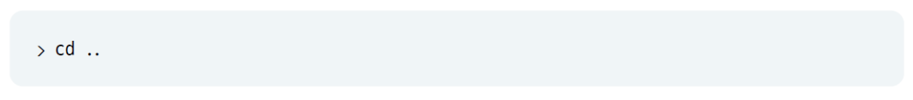
4. 기본 실습 방법
명령 프롬프트 기본 명령어
예) 바탕화면 폴더(desktop 폴더) 이동 명령어
예) 상위 폴더 이동은 ‘..’을 입력

Slide 20
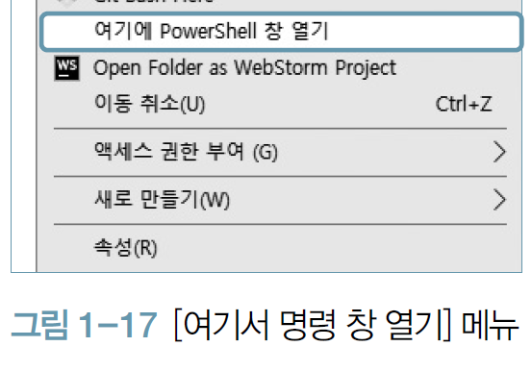
4. 기본 실습 방법
특정 폴더에서 명령 프롬프트를 실행하는 방법
생성 파일 폴더에서 [Shift + 마우스 오른쪽 버튼] → [여기서 명령 창 열기]

Slide 21
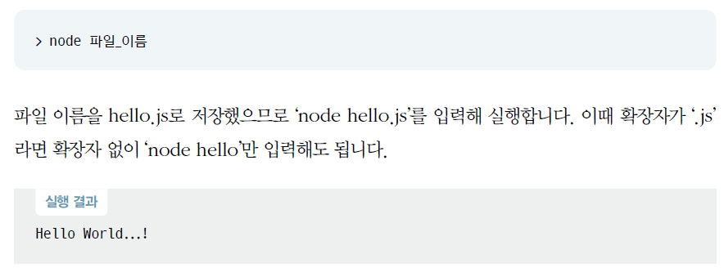
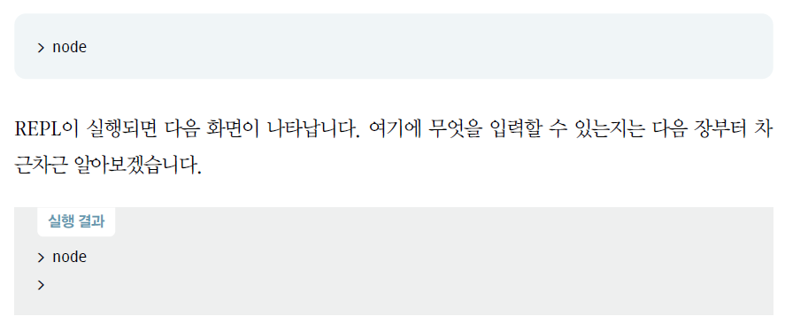
4. 기본 실습 방법
파일 실행
REPL - 한 줄 입력할 때마다 결과를 보여 주는 프로그램

Slide 22
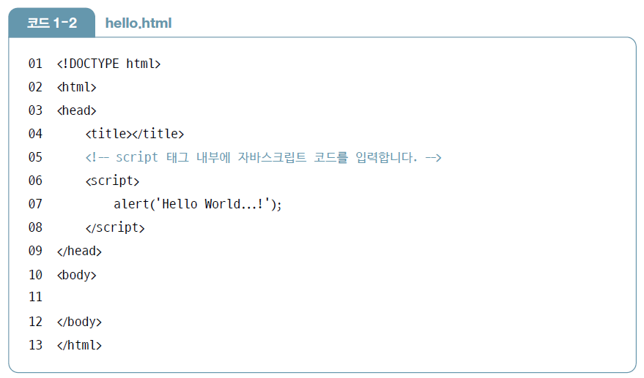
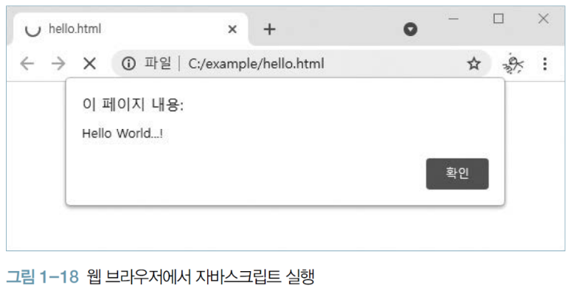
5. 웹 브라우저 실습 방법
파일 생성과 실행
Atom 에디터
[File]-[New File] → [File]-[Save] → 반드시 ‘.html’ 확장자를 붙여 저장
실행 : 크롬 웹 브라우저에 드래그

Slide 23
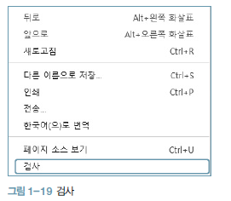
5. 웹 브라우저 실습 방법
오류 확인 방법
크롬
웹 브라우저 마우스 오른쪽 버튼 → [요소 검사] 또는 [검사] 메뉴

Slide 24
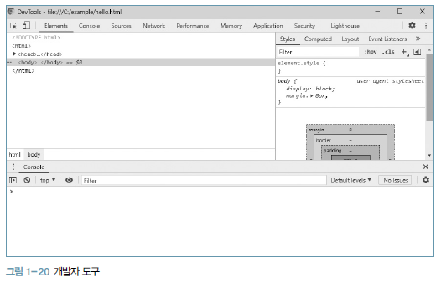
5. 웹 브라우저 실습 방법
개발자 도구^{Developer Tools} 실행 , 오류가 있을 때는 Console 탭에 오류 내용이 출력.

